Slide 1
ПРАВКА МЕТАЛЛА

Slide 2
1. Сущность, назначение и способы правки
Правка - это операция по выпрямлению изогнутого или покоробленного металла, которой можно подвергать только пластичные материалы: алюминий, сталь, медь, латунь, титан.
Правку осуществляют на специальных правильных плитах, которые изготавливаются из чугуна или стали.
Правку мелких деталей можно производить на кузнечных наковальнях.
Правка металлов выполняется молотками различных типов в зависимости от состояния поверхности и материала детали, подвергаемой правке.

Slide 3
Продолжение 1 вопроса
Правку осуществляют несколькими способами: изгибом, вытягиванием и выглаживанием.
Правку изгибом применяют при выправлении круглого (прутки) и профильного материала, которые имеют достаточно большое поперечное сечение. В этом случае пользуются молотками со стальными бойками.
Правку вытягиванием используют при выправлении листового материала, имеющего выпуклости или волнистость. Производят такую правку молотками с бойками из мягких металлов или киянками.
Правку выглаживанием применяют в тех случаях, когда заготовка имеет очень малую толщину. Выглаживание осуществляют деревянными или металлическими брусками.

Slide 4
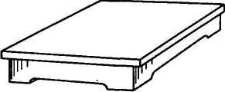
2. ИНСТРУМЕНТЫ И ПРИСПОСОБЛЕНИЯ, ПРИМЕНЯЕМЫЕ ПРИ ПРАВКЕ
Рис. 1. Правильная плита
На таких плитах правят профильные заготовки и заготовки из листового и полосового материала, а также прутки из черного и цветного металла.

Slide 5
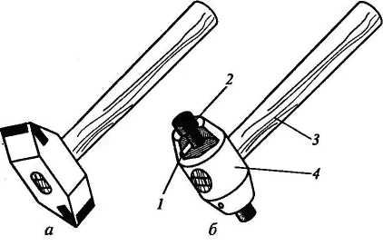
Продолжение 2 вопроса
Рис. 2. Молотки с мягкими вставками:
а - с призматической; б - с цилиндрической: 1 - штифт; 2 -боек; 3 - рукоятка; 4 - корпус
Кувалды представляют собой молотки большой массы (2,0... 5,0 кг) и используются для правки круглого и профильного проката большого поперечного сечения в тех случаях, когда сила удара, наносимого обычным слесарным молотком, недостаточна для выправления деформированной заготовки.

Slide 6
Продолжение 2 вопроса
Киянки - это молотки, ударная часть которых выполнена из де­рева твердых пород, ими правят листовой материал из металлов высокой пластичности. Характерная особенность правки киянками в том, что они практически не оставляют следов на выправляемой поверхности.
Гладилки металлические или деревянные (из твердых пород дерева: бук, дуб, самшит) предназначены для выправления (выглаживания) листового материала небольшой толщины (до 0,5 мм). Этот инструмент в процессе обработки, как правило, не оставляет следов в виде вмятин.

Slide 7
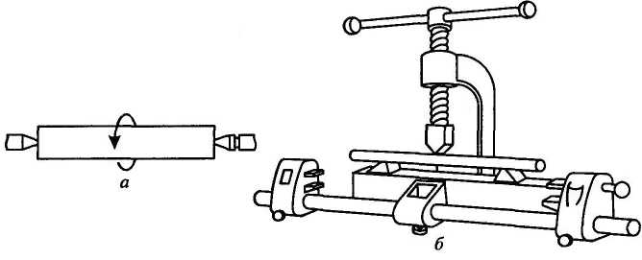
3. МЕХАНИЗАЦИЯ ПРИ ПРАВКЕ
Простейшим устройством для механизации правки является ручной пресс (рис. 3), с помощью которого осуществляют правку профильного проката и пруткового материала.
Рис. 3. Ручной пресс: а - правка в центрах; б – правка на призмах

Slide 8
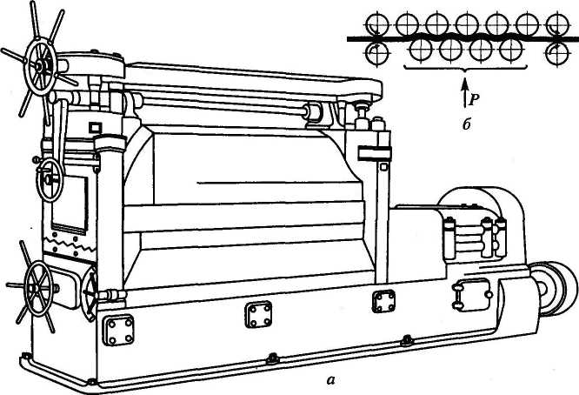
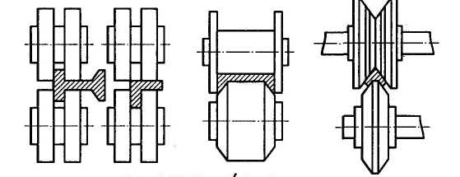
Продолжение 3 вопроса
Рис. 4. Правильная машина: а - общий вид;
б - схема правки; Р - усилие правки
Рис. 5. Правильные вальцы

Slide 9
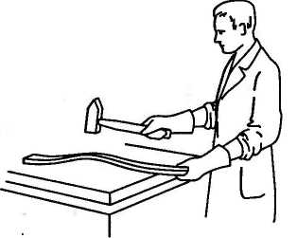
4. ОСНОВНЫЕ ПРАВИЛА ВЫПОЛНЕНИЯ РАБОТ ПРИ ПРАВКЕ
1. При правке полосового и пруткового материала (круглого, квадратного или шестигранного сечения) выправляемая деталь должна касаться правильной плиты или наковальни не менее чем в двух точках (рис. 6).
Рис. 6. Правка полосового и пруткового материала

Slide 10
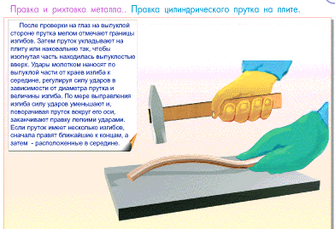

Slide 11
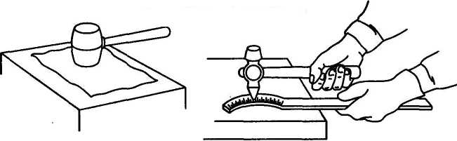
Продолжение 4 вопроса
4. Правку листового материала толщиной 0,5... 0,7 мм необходимо производить при помощи деревянных молотков - киянок (рис. 7).
5. При правке полос, изогнутых по ребру (рихтовке), а также листового материала со значительными деформациями необходимо применять способ правки растяжением (рис. 8).
Рис. 8. Правка полосы, изогнутой по ребру
Рис. 7. Правка листового материала киянкой

Slide 12
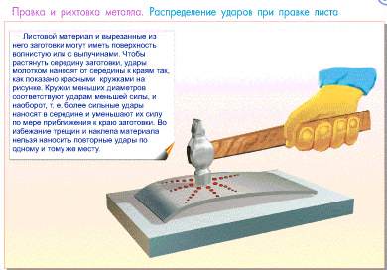

Slide 13
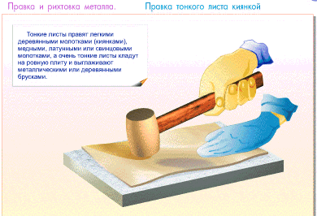

Slide 14
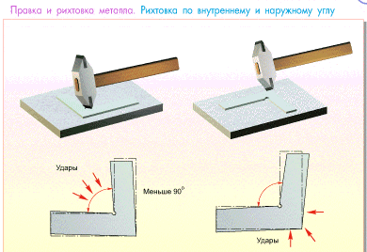

Slide 15
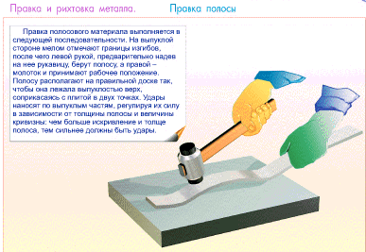

Slide 16
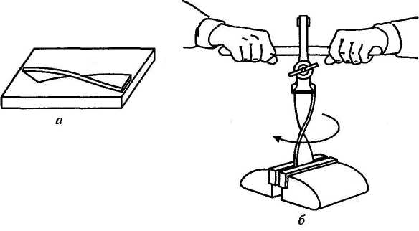
Продолжение 4 вопроса
6. Правку полос с винтовым изгибом необходимо выполнять в ручных тисочках (рис. 9, б).
Рис. 9. Правка полосы с винтовым изгибом:
а - полоса с двойным изгибом; б - правка полосы в ручных тисочках

Slide 17
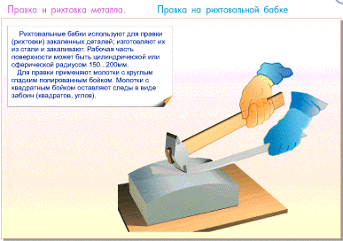

Slide 18
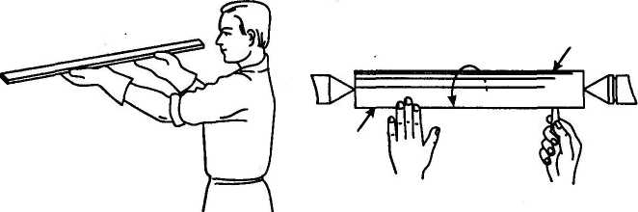
Продолжение 4 вопроса
7. Контроль качества правки следует производить в зависимости от конфигурации заготовки и ее исходного состояния: на «глаз» (рис. 10) - визуально, линейкой, перекатыванием по плите; «на карандаш» (рис. 11) - путем вращения выправленного вала в центрах ручного винтового пресса.
8. При правке полосового и пруткового материала на плите (наковальне) необходимо пользоваться
рукавицами, правку выполнять молотком или кувалдой, прочно насаженной на рукоятку.
Рис. 11. Контроль правки «на карандаш»
Рис. 10. Контроль правки визуально

Slide 19
6. ТИПИЧНЫЕ ДЕФЕКТЫ ПРИ ПРАВКЕ, ПРИЧИНЫ ИХ ПОЯВЛЕНИЯ И СПОСОБЫ ПРЕДУПРЕЖДЕНИЯ
Дефект | Причина | Способ предупреждения
После правки обработанной детали в ней имеются вмятины | Правка производилась ударами молотка или кувалды непосредственно по детали | Правку производить через прокладку или наставку из мягкого металла, при правке обработанные цилиндрические детали устанавливать на призмы
После правки листово­го материала киянкой или молотком через деревянную наставку лист значительно деформирован | Применялись недостаточно эффективные способы правки | Применить способ правки пу­тем растяжения металла по краям выпуклости, чередуя этот способ с правкой прямыми ударами
После рихтовки полоса непрямолинейна по ребру | Процесс правки не окончен | Правку заканчивать ударами по ребрам полосы, переворачивая ее в процессе правки на 180°

Slide 20
Спасибо за внимание!

